Slide 1
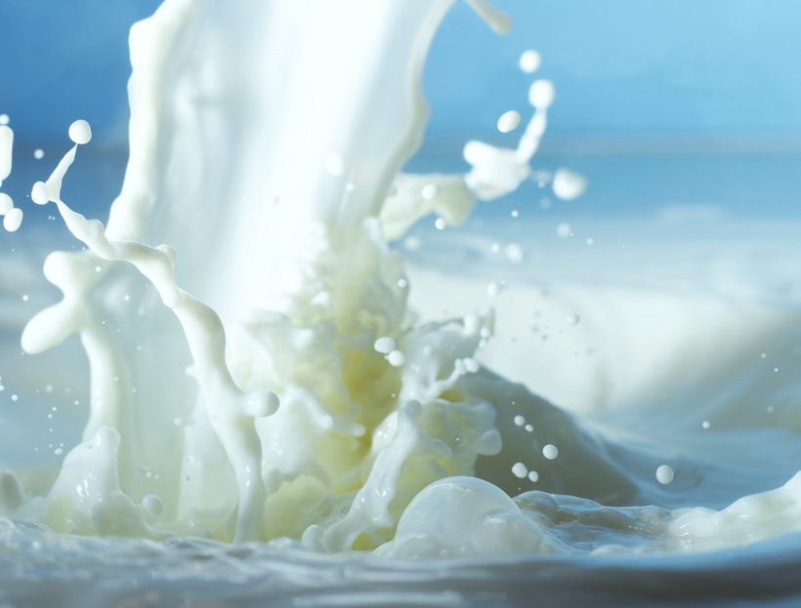
УЧЕБНЫЙ ПРОЕКТ
«ШКОЛЬНОЕ МОЛОКО»

Slide 2
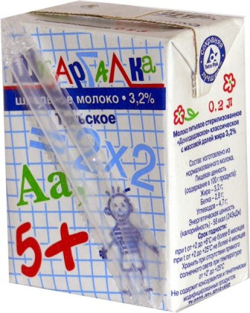
ЦЕЛЬ:
Раскрыть значение молока для правильного питания младшего школьника

Slide 3
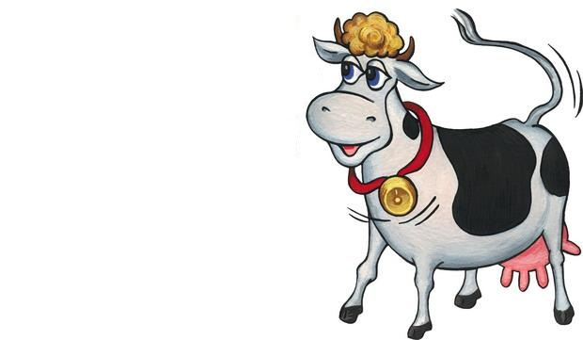
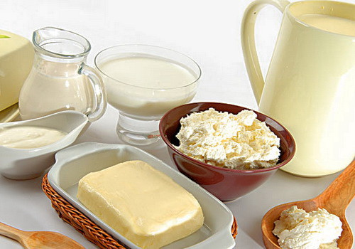
Анкета
Белки
Жиры
Кальций
Фосфор
Железо
Витамины А,В,С,Д
Какие напитки вы любите?
Любите ли вы молоко?
Чем полезно молоко?
Какие молочные продукты
вы знаете?

Slide 4
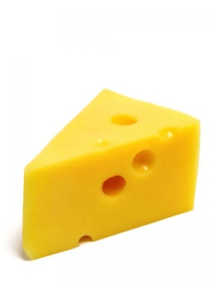
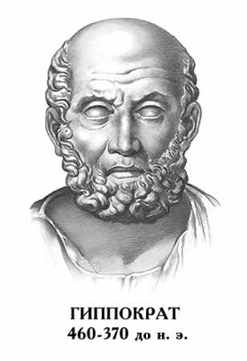
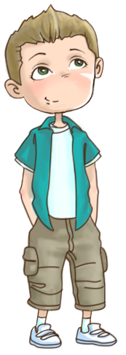
История молока
История молока такая же древняя, как и история самого человечества. Историки еще спорят о точных датах, но из различных источников известно, что человек употребляет молоко в пищу около 10000 лет.

Slide 5
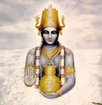
При раскопках доисторических поселений Триполья, на Украине археологи находят подойники, отстойники для приготовления творога. По ним можно судить, как давно пользовались молоком.

Slide 6
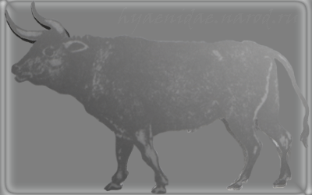
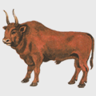
Возле становища первобытного человека появились стада одомашненных коров, а в лесах и степях водились их дикие предки - могучие туры. В старых летописях сохранились рассказы об охоте на этих могучих животных.

Slide 7
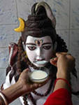
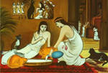
Молоко пили еще в глубокой древности, о чем свидетельствуют найденные при археологических раскопках в пещерах первобытных людей наряду с каменными топорами и костяными стрелами сосуды для молока.

Slide 8
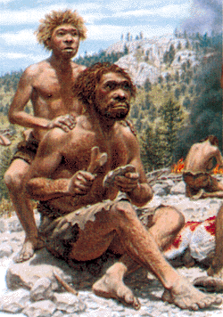
По данным археологов существует такой факт
Древние люди не всегда могли пить молоко животных. В организме древнего человека отсутствовал ген, необходимый для усвоения молока. Эта способность пришла к ним позже.

Slide 9
История молока
.
О молоке писали знаменитые историки и ученые древности Геродот, Аристотель, Плиний.
Древние греки и римляне первыми изобрели
получение сыра из молока.
Врач Гиппократ называл молоко лекарством,
Авиценна утверждал, что молоко – это лучшая пища для людей.
Академик Павлов называл молоко пищей, приготовленной самой природой.

Slide 10
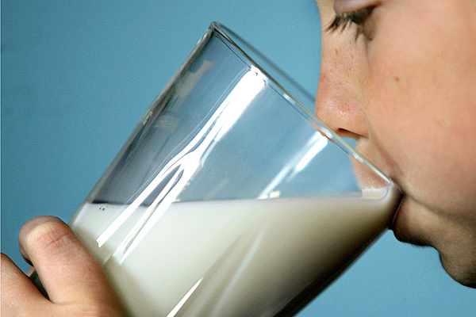
Презентация 2 «Г» «Состав молока»

Slide 11
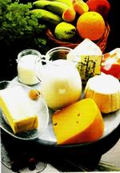
Продукты из молока
кефир
простокваша
сметана
масло
йогурт
творог
сливки
сыр
ряженка
сыворотка
молочный
шоколад

Slide 12
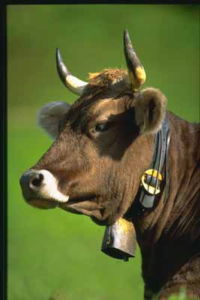
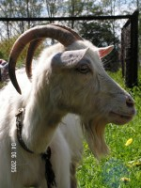
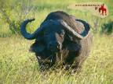
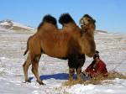
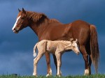
Животные, которые дают молоко

Slide 13
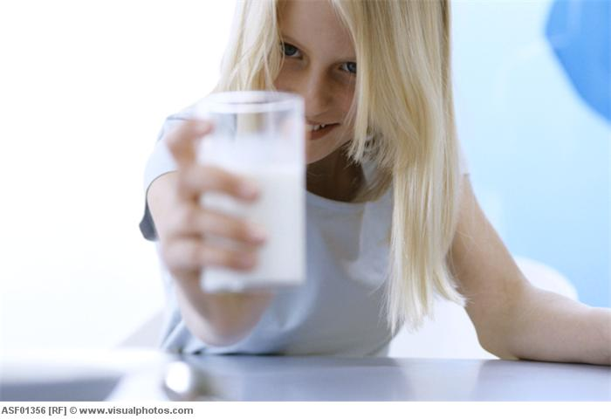
«Я смотрю на молоко»

Slide 15
